Slide 1
CHAPTER 7.
UI 프레임워크

Slide 2
p. 160
CHAPTER 7에서는 몇가지 최신 UI 라이브러리를 살펴보고 Next.js 애플리케이션에 이러한 라이브러리를 어떻게 적용할 수 있는지 알아보겠습니다.
UI 라이브러리 소개 및 필요성
Chakra UI
TailwindCSS
Headless UI

Slide 3
p. 160
7.1 UI 라이브러리
UI 라이브러리, 프레임워크, 유틸리티 기능이 필수는 아닙니다.
하지만 웹 애플리케이션을 개발하다 보면 UI에서 상당히 비슷한 접근성 규칙이나 유틸리티 함수를 자주 사용하게 됩니다. 이런 측면에서 UI 라이브러리가 필요한 것입니다.
UI 라이브러리의 핵심은 많이 사용하는 기능을 추상화하고 서로 다른 UI 간에도 코드 재사용을 최대화하며, 생산성을 향상시키고 테스트할 뿐만 아니라 UI 컴포넌트에 테마를 적용할 수 있도록 하는 것입니다.

Slide 4
7.2 Chakra UI
p. 161
Chakra UI는 오픈소스 컴포넌트 라이브러리로, 모듈화되고 접근성이 뛰어나 보기 좋은 UI를 만들 수 있습니다.
접근성 : 다양한 내장 컴포넌트를 제공하므로 접근이 쉽습니다.
테마 : 버튼의 기본 배경색, 패딩 등에 관한 기본 테마를 제공합니다. 또한 내장함수를 사용해 라이브러리 컴포넌트의
스타일이나 기본 테마를 변경할 수 있습니다.
밝은/어두운 테마 : 시스템 설정에 따라 테마를 적용할 수 있습니다.
조합 : 기본 컴포넌트들을 조합해 더 많은 컴포넌트를 만들 수 있습니다.
타입스크립트 지원

Slide 5
7.2 Chakra UI
p. 162
Chakra UI를 적용하는 방법을 살펴보기 전 Chakra UI와 의존성 패키지를 설치해줍니다.
npm과 yarn 사용에 따라 설치 방법이 다르기에 각자 컴퓨터에 맞는 방식으로 설치해줍니다.
yarn의 경우 책과 똑같이 설치하면 되고, npm의 경우 위 사진대로 설치해주면 됩니다.
이제 Chakra UI를 사용할 준비가 끝났습니다.

Slide 6
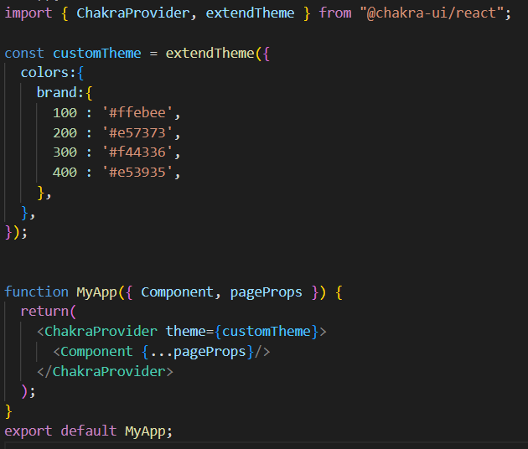
7.2 Chakra UI
p. 163
Chakra UI 적용을 위해 pages/_app.js 파일을 열어 기본 Component 컴포넌트를 ChakraProvider로 감쌉니다. 이때 ChakraProvider를 사용해 덮어쓸 theme 속성값을 전달할 수 있습니다.
그리고 Chakra UI에서 제공하는 extendTheme 함수를 사용해 기본 테마 색 등을 원하는 대로 변경 가능합니다.

Slide 7
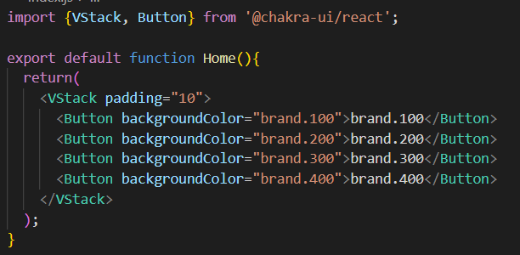
7.2 Chakra UI
p. 164
Index.js 파일에 Chakra UI 컴포넌트를 추가하고 앞서 _app.js에서 정의한 색을 사용하도록 지정합니다.
그러고 서버를 띄우면 그림 7-1과 같은 페이지를 확인할 수 있습니다.

Slide 8
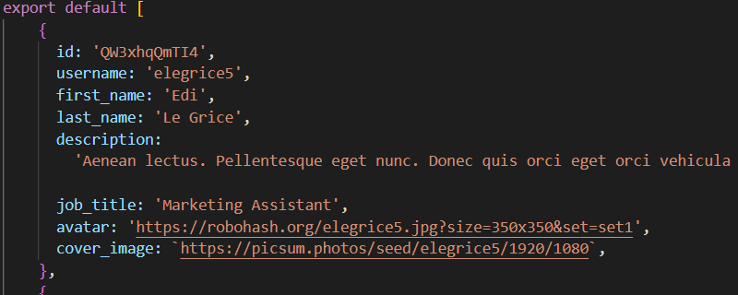
7.2 Chakra UI
p. 164
가상의 회사인 ACME Corporation의 모든 직원을 목록으로 표시해 직원별 페이지를 제공하는 회사 직원 페이지를 만들어봅시다. 그리고 모든 페이지에 밝은 테마와 어두운 테마로 변경할 수 있는 버튼을 추가합니다.
먼저 회사 직원의 정보는 책에서 제공해주는 깃허브에서 가져와야합니다.
data 디렉터리를 만들고 그 안에 users.js 파일을 만들어 저장해줍니다.
목록을 가져왔다면 이를 활용해 밑의 코드처럼 객체 배열을 만들어 관리합니다.

Slide 9
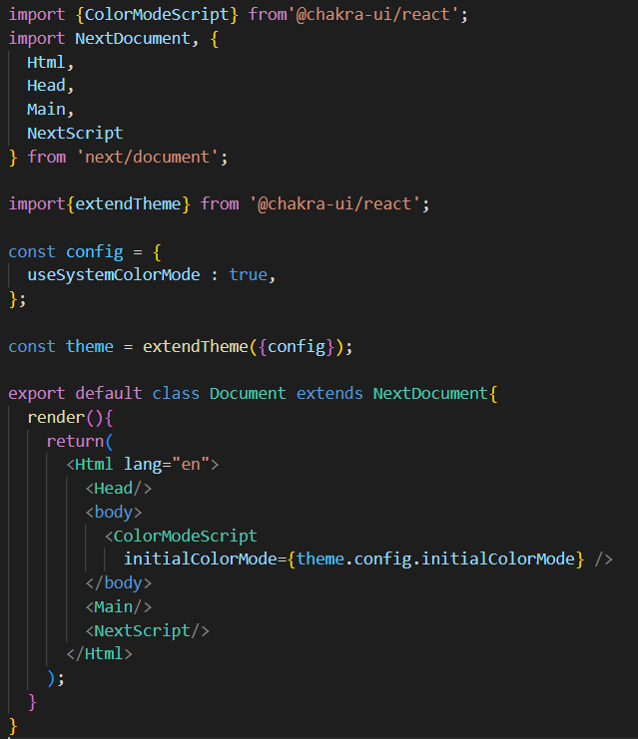
7.2 Chakra UI
p. 168
Pages/_documents.js 파일에서 어두운 테마나 밝은 테마를 적용하도록 하는 코드를 작성합니다.
Chakra UI의 useSystemColorMode 훅을 사용해 현재 사용하는 컬러 모드가 무엇인지 알 수 있으며 이를 통해 특정 컴포넌트의 색이나 렌더링 방식을 조절할 수 있습니다. 또한 Chakra UI는 사용자가 선택한 내용을 기억합니다.

Slide 10
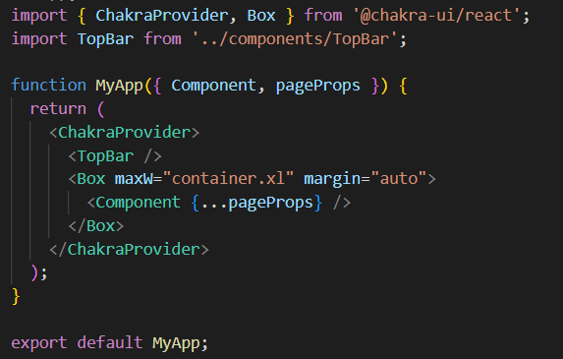
7.2 Chakra UI
p. 168
Pages/_app.js 페이지에서는 뒤에서 만들 TopBar 컴포넌트를 불러와 사용합니다.
Component 컴포넌트를 Chakra UI의 Box 컴포넌트로 감싸고 있습니다. <Box>는 기본적으로 빈 <div>와 같으며 다른 Chakra UI 컴포넌트와 마찬가지로 CSS 지시자를 속성으로 받을 수 있습니다. 현재 코드의 경우 margin=“auto”와 maxWidth=“container.xl”을 속성으로 전달합니다.

Slide 11
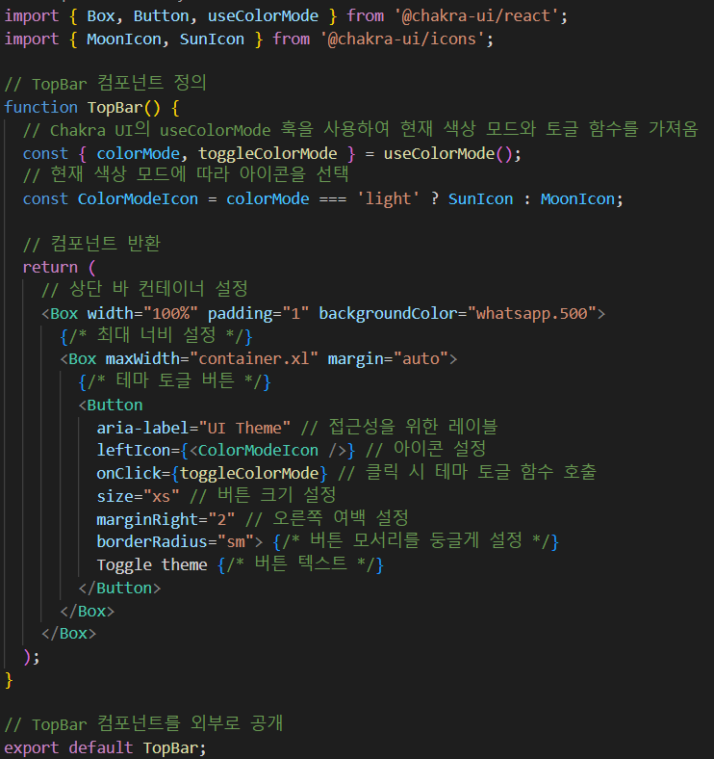
7.2 Chakra UI
p. 168
/components/TopBar/index.js 파일을 만들어 TopBar 컴포넌트를 만듭니다.
사용자가 버튼을 클릭할 때마다 Chakra UI의 내장 toggleColorMode 함수를 호출해 밝은 테마와 어두운 테마를 번갈아가며 적용합니다.
return 부분을 살펴보면 버튼의 크기와 모양을 정하고
버튼을 클릭할 때마다 toggleColorMode 함수를 호출해
밝은 테마와 어두운 테마를 번갈아 적용하는 것을 확인할 수 있습니다.

Slide 12
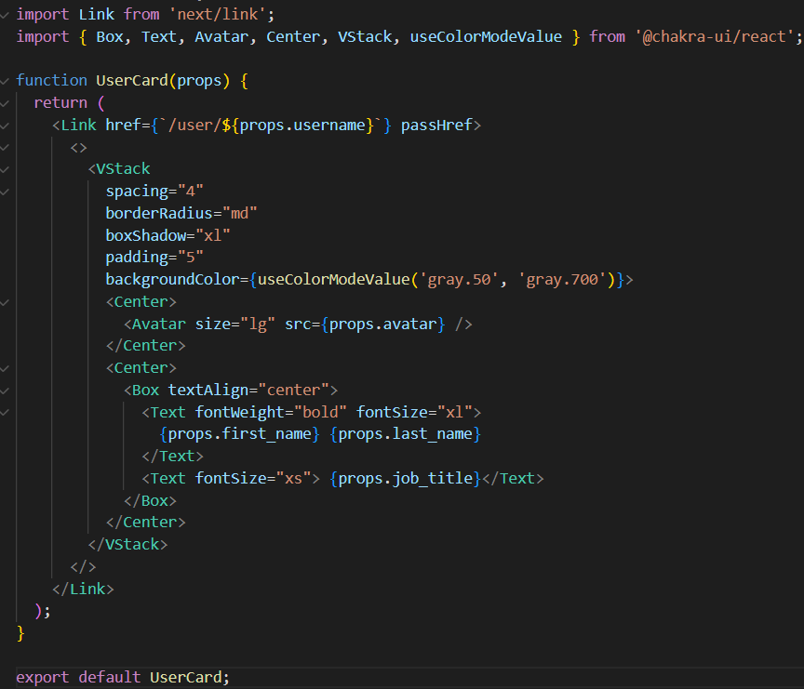
7.2 Chakra UI
p. 169
/components/UserCard/index.js 파일로 다른 컴포넌트도 만들어줍니다.
컴포넌트 전체를 Link 컴포넌트로 감싸고 <a>에 href 값을 전달합니다. 그리고 하위 컴포넌트들을 수직으로 배치하기 위해 Vstack 컴포넌트를 사용합니다.
그리고 Chakra UI의 내장 useColorModeValue 함수를 사용해 선택한 테마에 따라 컴포넌트의 배경색을 다르게 보여줍니다. 밝은 테마의 경우 gray.50으로, 어두운 테마의 경우 gray.700을 적용해 보여줍니다.

Slide 13
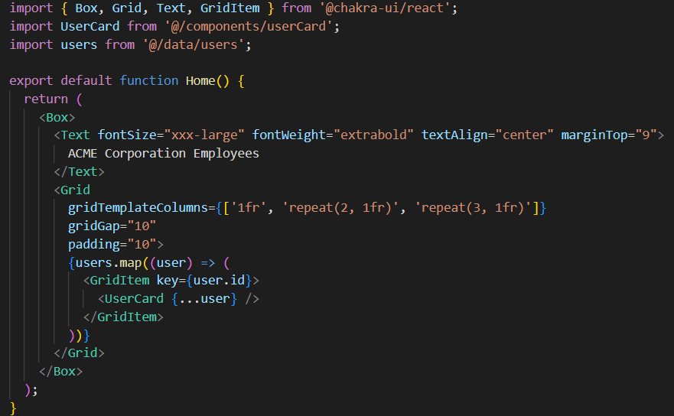
7.2 Chakra UI
p. 171
직원 목록을 화면에 표시하기 위해 pages/index.js 파일에 회사직원 정보를 불러온 다음 이를 새로 만든 UserCard 컴포넌트로 렌더링하고 서버를 띄우면 결과를 확인할 수 있습니다.
이때 반응형 속성을 사용했습니다. 직원 카드를 격자 형태로 나타내기 위해 Grid 컴포넌트를 사용해 속성을 전달합니다.
반응형 속성

Slide 14
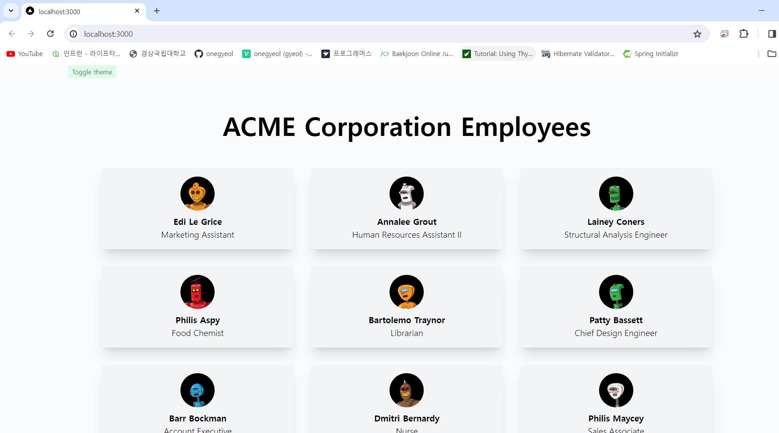
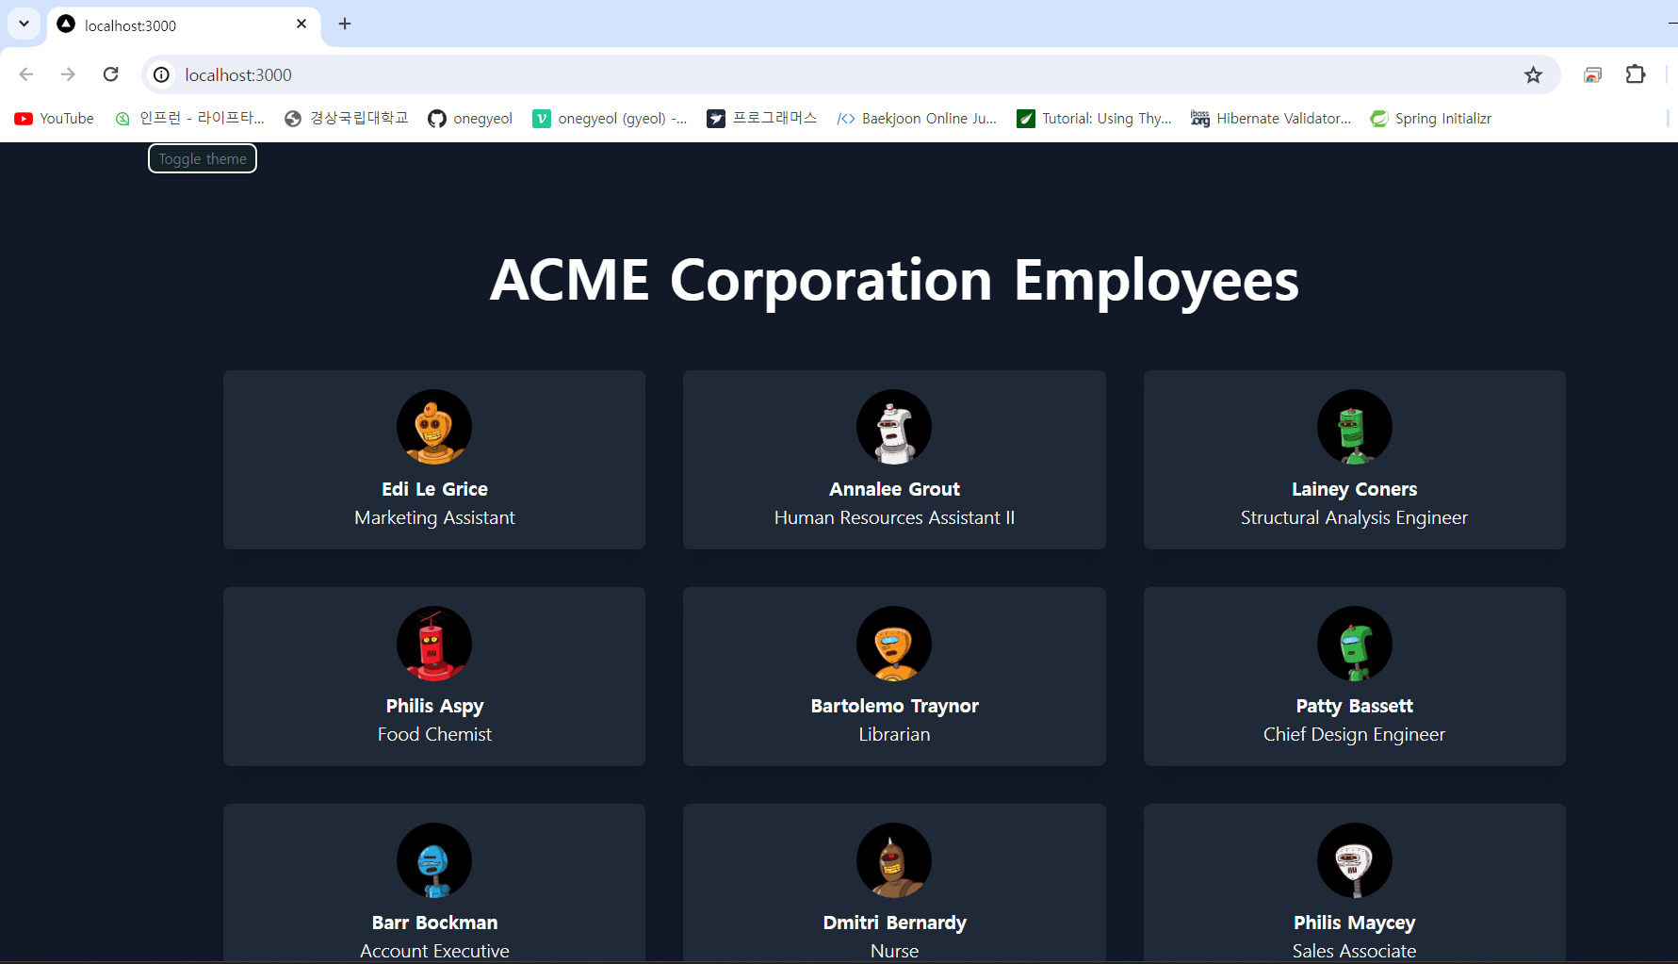
7.2 Chakra UI
p. 171

Slide 15
7.3 TailwindCSS
p. 179
TailwindCSS 는 효용을 최우선으로 생각하는 CSS 프레임워크로 UI를 만들 때 미리 만들어진 CSS 클래스를 CSS 규칙에 적용할 수 있는 직관적인 방법을 제공합니다. TailwindCSS는 오직 CSS 규칙만 제공합니다. 자바스크립트 스크립트나 리액트 컴포넌트를 제공하지 않으므로 필요한 경우 직접 만들어 사용해야 합니다.
프레임워크 독립성
원하는 테마 제작 가능
밝은/어두운 테마 지원
높은 수준의 최적화 : 빌드 시점에 사용하지 않는 클래스는 제거됩니다. 따라서 최종 번들의 크기가 줄어듭니다.
모바일 지원

Slide 16
7.3 TailwindCSS
p. 180
책에 보이는 것과 같이 새 프로젝트를 만들고 의존성 패키지들을 설치합니다.
그 후 TailwindCss 설정 파일을 만들기 위해 npx tailwindcss init –p 명령을 실행합니다.
그러면 두 개의 파일이 만들어집니다.
Tailwind.config.js : 사용하지 않는 CSS를 제거하거나 TailwindCSS 테마, 어두운 테마 플러그인 등을 설정할 때 사용합니다.
Postcss.config.js : TailwindCSS는 PostCSS를 사용하며 이때 postcss.config.js 파일의 설정을 사용합니다. 필요한 경우 이 파일을 수정해 설정을 변경할 수 있습니다.

Slide 17
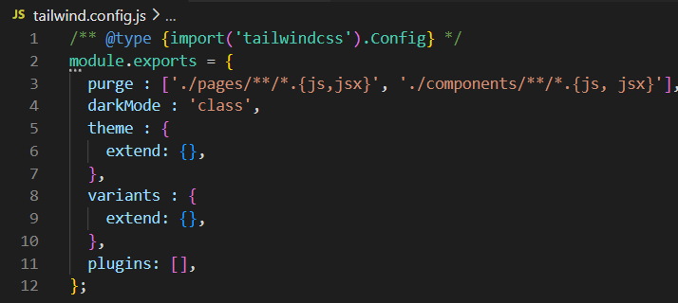
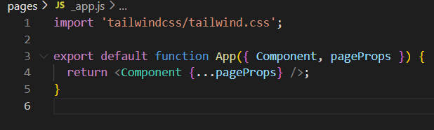
7.3 TailwindCSS
p. 180
우선 TailwindCSS 설정을 수정해 마지막으로 빌드할 때 사용하지 않는 CSS 규칙들을 제거합니다.
Tailwind.config.js 파일을 열어 다음과 같이 수정하면 TailwindCSS는 pages/와 components/ 디렉터리 안의 파일 중 .js와 .jsx로 끝나는 것을 찾은 다음 해당 파일에서 사용하지 않는 CSS 를 제거합니다.
또한 darkMode 속성 값을 ‘class’로 지정합니다.
기본 tailwind.css CSS 파일 내용을 모든 페이지에 적용하도록 하기 위해 pages/_app.js 파일에서 tailwindcss/tailwind.css 파일을 불러옵니다.

Slide 18
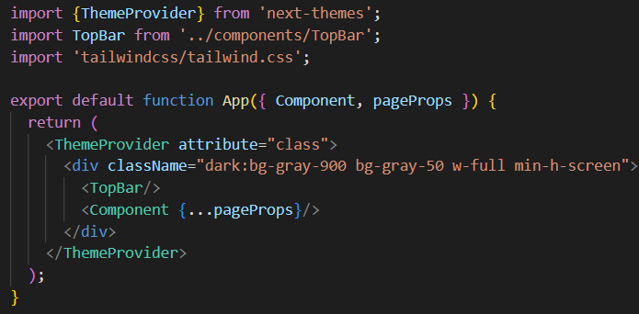
7.3 TailwindCSS
p. 181
pages/_app.js 파일을 열어 next-themes 라이브러리의 ThemeProvider를 불러옵니다. 이렇게 하면 밝은 테마와 어두운 테마를 번갈아 적용하고 다른 모든 컴포넌트를 ThemeProvider로 감쌀 수 있습니다.
어두운 테마를 사용하면 <div> 배경색을 bg-gray-900으로 지정하고 밝은 테마가 적용된 경우에는 bg-gray-50으로 지정합니다. 그리고 w-full은 <div>의 가로 폭 width 속성 값을 100%로 지정해주고 min-h-screen은 최소 높이 속성값을 전체 화면의 높이 값으로 지정하란 의미입니다.

Slide 19
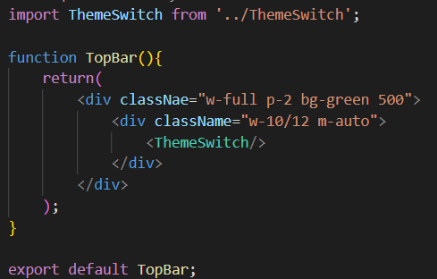
7.3 TailwindCSS
p. 183
그 다음 /components/TopBar/index.js 파일의 내용을 살펴봅니다.
코드를 살펴보면 최대 폭이 100%이고 색상은 초록색으로 가로로 긴 막대 모양을 정의했습니다. 그리고 <div> 안에
최대 폭이 75%(w-10/12)이며 가운데로 정렬하는 <div>가 위치합니다.

Slide 20
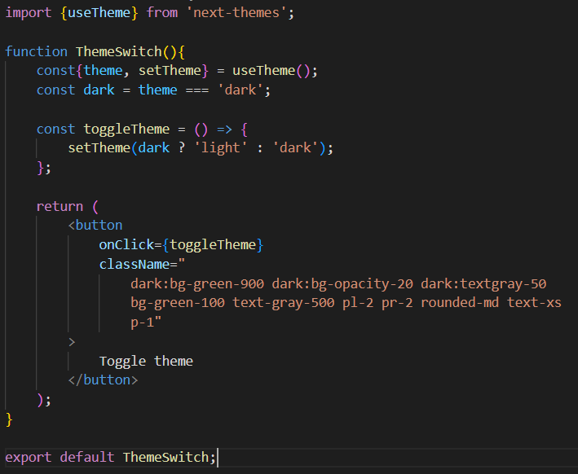
7.3 TailwindCSS
p. 183
Components/ThemeSwitch/index.js 파일을 살펴봅니다.
next-themes 라이브러리의 useTheme 훅을 사용해 테마값을 현재 설정에 따라 light 또는 dark로 지정합니다.
그리고 리턴 부분의 <button> 부분을 보면 모서리가 둥글고 초록색 배경을 버튼을 만들었고 테마에 따라 조금씩 다른 색을 가집니다.

Slide 21
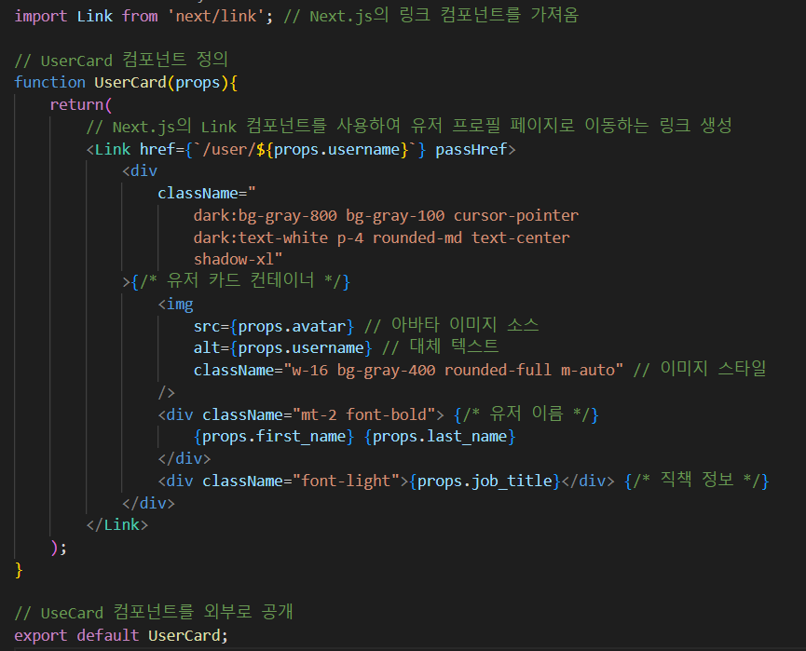
7.3 TailwindCSS
p. 184
다음으로 components/UseCard/index.js 파일을 만듭니다.
앞서 저장한 직원 정보들을 보여주기 위한 페이지로 Chakra UI를 써서 만든 컴포넌트와 기능이 동일합니다.

Slide 22
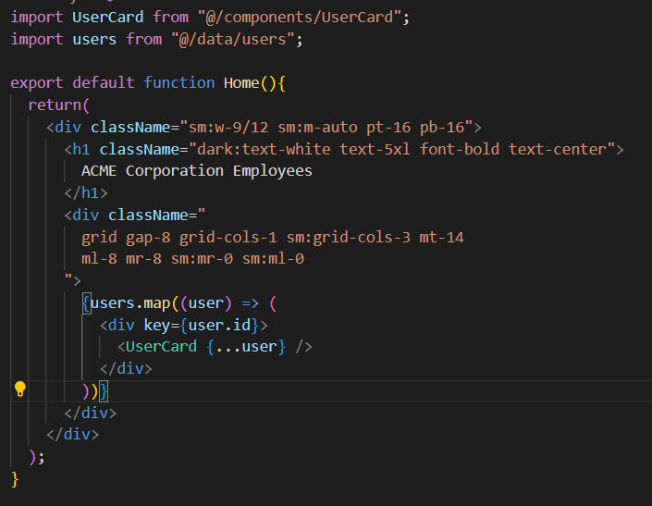
7.3 TailwindCSS
p. 184
이제 가상의 회사 ACME 직원 페이지를 만들 준비가 끝났습니다.
직원 정보를 data/users.js 파일에 저장하고 pages/index.js 파일을 열어 users.js와 UserCard 컴포넌트를 불러온 다음 모든 내용을 격자 형태로 표시하도록 합니다.
return 바로 밑의 <div> 태그를 보면 반응형 지시자를 사용했습니다.
sm: 접두사는 창의 가로폭이 640px 보다 크거나 같을때 적용되는 규칙입니다. 기본적으로 TailwindCSS 클래스는 모바일 환경이 우선이며 그보다 큰 화면을 사용하는 경우 접두사를 지정해주어야 합니다.

Slide 23
7.3 TailwindCSS
p. 184

Slide 24

7.4 Headless UI
p. 190
앞서 살펴본 TailwindCSS는 웹 컴포넌트 안에서 사용할 수 있는 CSS 클래스만 제공합니다. 그래서 동적인 컴포넌트를 만들기 위해선 자바스크립트 코드를 작성해야 합니다.
Headless UI는 어떤 CSS 클래스나 스타일도 제공하지 않고 동적 컴포넌트만 제공합니다.
앞에서 설명한 것처럼 TailwindCSS 패키지를 설치합니다. 그런 다음 Headless UI를 설치하고 동적 CSS 클래스 이름을 쉽게 만들 수 있는 classnames 유틸리티 패키지도 함께 설치합니다.
pages/index.js 파일에서 Headless UI, classnames, Next.js Link 컴포넌트를 불러옵니다.

Slide 25
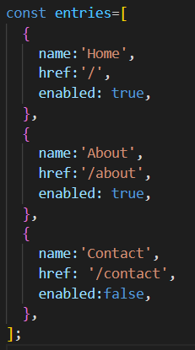
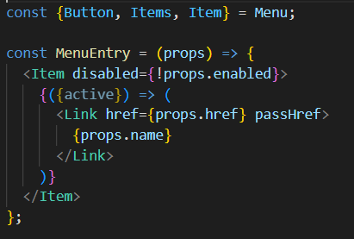
7.4 Headless UI
p. 191
동일한 파일에 메뉴 요소 배열을 만듭니다.
그리고 Headless UI의 Menu 컴포넌트를 구조 분해 할당해서 메뉴를 만들 때 필요한 컴포넌트를 전부 가져옵니다. 모든 메뉴 항목을 각각 Item 컴포넌트로 감싸 MenuEntry 컴포넌트를 만들어 이를 메뉴 항목 배열에 적용합니다.
<Item> 태그를 살펴보면 내부의 모든 요소에 active라는 상태를 전달해 사용자에게 현재 어떤 메뉴가 활성화되었는지 알려줍니다.

Slide 26
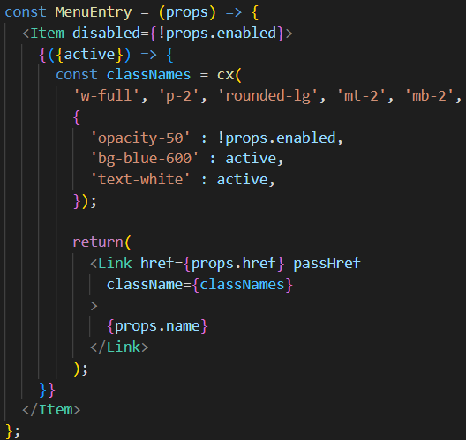
7.4 Headless UI
p. 191
앞서 만든 MenuEntry 컴포넌트 부분에 스타일을 적용해봅시다.
MenuEntry는 props를 매개변수로 받습니다. Props에는 각 메뉴 항목의 정보가 담겨있습니다.
Item 컴포넌트가 disabled이면 메뉴 항목이 비활성화됩니다.
active를 매개변수로 받아 활성화된 상태인지 확인 후 classNames 변수를 사용해 클래스 이름을 설정합니다.
그리고 Link 컴포넌트를 사용해 메뉴 항목을 렌더링합니다. 이때 메뉴 항목의 이름은 props.name을 사용해 표시합니다.

Slide 27
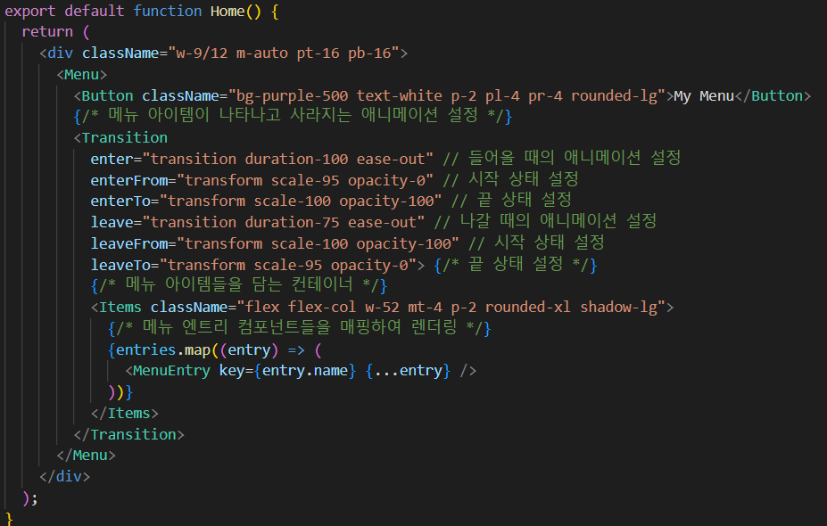
7.4 Headless UI
p. 194
Home() 함수에는 Button과 Item 컴포넌트를 꾸미기 위해 필요한 CSS 클래스들을 추가합니다.
그리고 Headless UI에서 Transition 컴포넌트를 불러온 다음 메뉴 아이템을 Transition 컴포넌트로 감쌉니다. 이를 통해 메뉴전환 효과를 적용해 콘텐츠를 표시하고 숨기는 효과를 좀 더 부드럽게 만들 수 있습니다.

Slide 28
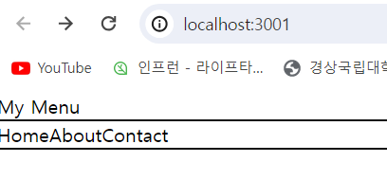
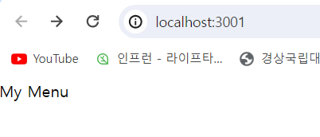


7.4 Headless UI
p. 194
My Menu 선택
About 선택 시 /about 으로 이동
Contact 선택 시 /contact 로 이동

Slide 29
p. 194
정리
이번 챕터에서는 Next.js, 리액트, 순수한 HTML에 UI를 구현할 수 있는 세가지 방법을 살펴보았습니다.
Chakra UI는 다양하고 훌륭한 컴포넌트를 제공하지만 리액트에서만 사용할 수 있습니다.
반면 TailwindCSS는 완전히 프레임워크에 비종속적입니다. 따라서 어떤 웹 프레임워크나 기술을 써도 적용할 수 있습니다.

